Slide 1
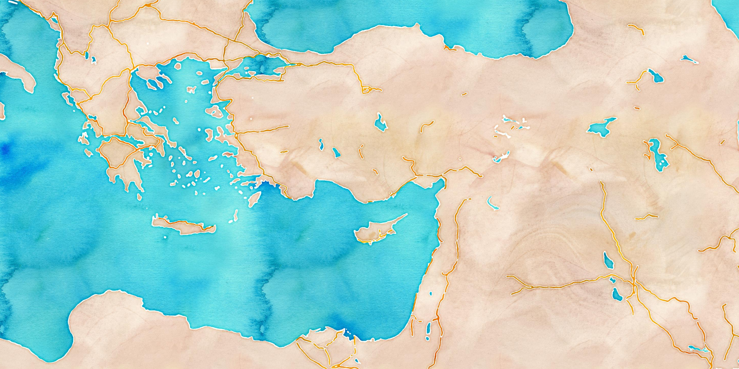
Die
2.Missionsreise
des Paulus, Silas und Timotheus

Slide 2
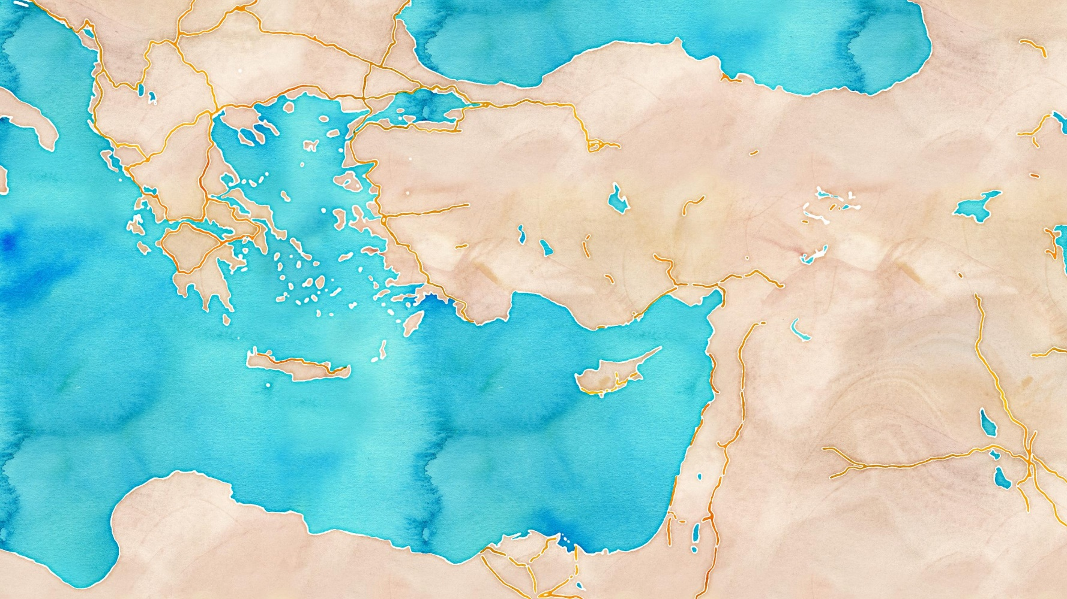
Mazedonien
Die
2.Missionsreise
des Paulus, Silas und Timotheus
Philippi 
◉ Neapolis
Thessalonich 
Bithynien
Beröa 
Mysien
◉ Troas
Galatien
Achaja
Phrygien
Asia
Kappadocien
◉ Athen
Antiochia 
Korinth 
◉ Ephesus
◉ Ikonium
Lystra 
Cilicien
Derbe 
Tarsus 
◉ Antiochia
Kreta
Zypern
Cäsarea 
◉ Jerusalem

Slide 3
Philippi 
Die
2.Missionsreise
des Paulus, Silas und Timotheus
◉ Neapolis
Thessalonich 
Beröa 
◉ Troas
◉ Athen
Antiochia 
Korinth 
◉ Ephesus
◉ Ikonium
Lystra 
Derbe 
Tarsus 
◉ Antiochia
Cäsarea 
Die Stationen
◉ Jerusalem

Slide 4
Philippi 
Die
2.Missionsreise
des Paulus, Silas und Timotheus
◉ Neapolis
Thessalonich 
Beröa 
◉ Troas
◉ Athen
Antiochia 
Korinth 
◉ Ephesus
◉ Ikonium
Lystra 
Derbe 
Tarsus 
◉ Antiochia
Cäsarea 
Die Hinreise
◉ Jerusalem

Slide 5
Philippi 
Die
2.Missionsreise
des Paulus, Silas und Timotheus
◉ Neapolis
Thessalonich 
Beröa 
◉ Troas
◉ Athen
Antiochia 
Korinth 
◉ Ephesus
◉ Ikonium
Lystra 
Derbe 
Tarsus 
◉ Antiochia
Cäsarea 
Die Rückreise
◉ Jerusalem

Slide 6
Die Ereignisse der 2. Missionsreise
Ort
Ereignis
Syrien und
Durchziehen das Gebiet und stärken die Gemeinden
Cilicien
Derbe und
Treffen
Timotheus
, den sie nach erfolgter Beschneidung mit auf die Reise
nehmen.
Lystra
Ikonium
und
Durchziehen das Gebiete und teilen die Beschlüsse des Apostelkonzils mit. Gemeinden werden gestärkt und
Antiochien
wachsen.
Phrygien und
Sie reisen durch Phrygien und Galatien und es wird ihnen gewehrt nach Asia zu ziehen.
Galatien
Mysien
In Mysien lässt der Geist nicht zu, dass sie nach Bithynien reisen, so reisen sie an Mysien vorbei.
Troas
Paulus hat ein Nachtgesicht von einem mazedonischen Mann, der sie ruft
. Ab hier reist
Lukas
, der Arzt mit.
Samothrace
Fahren mit dem Schiff von Troas ab und kommen nach Samothrace und am folgenden Tag nach Neapolis.
und Neapolis
Treffen die Purpurhändlerin Lydia, gründen eine Gemeinde. Nach der Heilung einer besessenen Frau werden
Philippi
Paulus uns Silas ins Gefängnis geworfen. Sie loben Gott in der Nacht und es geschieht ein Erdbeben. Der
Kerkermeister bekehrt sich und sie werden am folgenden Tag freigelassen.
Amphipolis
Durchreisestationen auf dem Weg nach Thessalonich.
und Apollonia

Slide 7
Die Ereignisse der 2. Missionsreise
Ort
Ereignis
Verkündigen an drei Sabbaten und viele Juden und Griechen bekehren sich. Nach einen Aufstand werden Jason
Thessalonich
und die Brüder festgenommen. In der Nacht werden die Missionare nach
Beröä
gesandt
Edel gesinnte Juden, die das Wort aufnahmen in der Schrift forschen, ob die Verkündigung des Paulus wahr ist.
Beröa
Nach einer großen Erweckung kommen die Juden aus Thessalonich und wiegeln das Volk auf. Paulus wird
alleine nach Athen gesandt, Silas und Timotheus bleiben in
Beröa
.
Paulus hat Unterredungen mit den Juden in der Synagoge, und diskutiert mit Philosophen auf dem Marktplatz.
Athen
Nach der Verkündigung auf dem Areopag schließen sich ihm einige an.
Paulus reist alleine nach Korinth und lernt die Zeltmacher
Aquilla
und Priscilla kennen. Nachdem Silas und
Korinth
Timotheus kommen sendet er den ersten
Thessalonischerbrief
. Gott sagt Paulus, dass er ein großes Volk in der
Stadt habe und trotz Widrigkeiten verkündigen solle. So bleibt Paulus 1 Jahr und 6 Monate in Korinth.
Kenchreä
Paulus lässt sich aufgrund eines Gelübdes das Haupt scheren.
Weitereise nach Ephesus wo er kurze Zeit Gespräche in der Synagoge hat. Paulus drängt aber auf die Abreise,
Ephesus
weil er zum Fest in Jerusalem sein will.
Cäsarea und
Paulus landet in Cäsarea und besucht das Fest in Jerusalem
Jerusalem
Antiochia
Er zieht in seine Heimatgemeinde zurück.

Slide 8
Bibelstelle | Start | Ziel | Kilometer | Meilen
Apg. 15,4; Gal. 1,18 | Jerusalem | Antiochia | 604 | 375
Apg. 15,30 | Antiochia | Tarsus | 225 | 140
Apg. 15,41; Gal. 1,21 | Tarsus | Faustionopolis | 97 | 60
 | Faustionopolis | Phrygien und Galatien | 700 | 435
Apg. 16,6 | Phrygien und Galatien | Troas | 805 | 500
Apg. 16,8 | Troas | Neapolis | 225 (See) | 140 (See)
Apg. 16,11 | Neapolis | Philippi | 24 | 15
Apg. 16,12; 1.Thes. 2,2 | Philippi | Thessalonich | 137 | 85
Apg. 17,1: Phil. 4,16 | Thessalonich | Beröa | 72 | 45
Apg. 17,10 | Beröa | Pydnaa | 48 | 30
 | Pydnaa | Athen | 451 (See) | 280 (See)
Apg. 17,15; 1.Thes 3,1 | Athen | Korinth | 80 | 50
Apg. 18,1 | Korinth | Ephesus | 402 (See) | 250 (See)
Apg. 18,19 | Ephesus | Cäsarea | 998 (See) | 620 (See)
Apg. 18,22; Gal. 2,1 | Cäsarea | Jerusalem | 97 | 60
 |  | Gesamt: | 4.965 Kilometer | 3.085 Meilen
 |  | Landweg: | 2.889 Kilometer | 1.795 Meilen
 |  | Seeweg: | 2.076 Kilometer | 1.290 Meilen
Die
2.Missionsreise
Die Entfernungen

Slide 9
Quellen
Alle Kartenvorlagen von: http://maps.stamen.com
Zahlen zu den Entfernungen von https://members.bib-arch.org/bible-review/1/2/8

Slide 10
Die Ereignisse der 2. Missionsreise
Ort | Ereignis
Syrien und Cilicien | Durchziehen das Gebiet und stärken die Gemeinden
Derbe und Lystra | Treffen Timotheus, den sie nach erfolgter Beschneidung mit auf die Reise nehmen.
Ikonium und Antiochien | Durchziehen das Gebiete und teilen die Beschlüsse des Apostelkonzils mit. Gemeinden werden gestärkt und wachsen.
Phrygien und Galatien | Sie reisen durch Phrygien und Galatien und es wird ihnen gewehrt nach Asia zu ziehen.
Mysien | In Mysien lässt der Geist nicht zu, dass sie nach Bithynien reisen, so reisen sie an Mysien vorbei.
Troas | Paulus hat ein Nachtgesicht von einem mazedonischen Mann, der sie ruft. Ab hier reist Lukas, der Arzt mit.
Samothrace und Neapolis | Fahren mit dem Schiff von Troas ab und kommen nach Samothrace und am folgenden Tag nach Neapolis.
Philippi | Treffen die Purpurhändlerin Lydia, gründen eine Gemeinde. Nach der Heilung einer besessenen Frau werden Paulus uns Silas ins Gefängnis geworfen. Sie loben Gott in der Nacht und es geschieht ein Erdbeben. Der Kerkermeister bekehrt sich und sie werden am folgenden Tag freigelassen.
Amphipolis und Apollonia | Durchreisestationen auf dem Weg nach Thessalonich.

Slide 11
Die Ereignisse der 2. Missionsreise
Ort | Ereignis
Thessalonich | Verkündigen an drei Sabbaten und viele Juden und Griechen bekehren sich. Nach einen Aufstand werden Jason und die Brüder festgenommen. In der Nacht werden die Missionare nach Beröä gesandt
Beröa | Edel gesinnte Juden, die das Wort aufnahmen in der Schrift forschen, ob die Verkündigung des Paulus wahr ist. Nach einer großen Erweckung kommen die Juden aus Thessalonich und wiegeln das Volk auf. Paulus wird alleine nach Athen gesandt, Silas und Timotheus bleiben in Beröa.
Athen | Paulus hat Unterredungen mit den Juden in der Synagoge, und diskutiert mit Philosophen auf dem Marktplatz. Nach der Verkündigung auf dem Areopag schließen sich ihm einige an.
Korinth | Paulus reist alleine nach Korinth und lernt die Zeltmacher Aquilla und Priscilla kennen. Nachdem Silas und Timotheus kommen sendet er den ersten Thessalonischerbrief. Gott sagt Paulus, dass er ein großes Volk in der Stadt habe und trotz Widrigkeiten verkündigen solle. So bleibt Paulus 1 Jahr und 6 Monate in Korinth.
Kenchreä | Paulus lässt sich aufgrund eines Gelübdes das Haupt scheren.
Ephesus | Weitereise nach Ephesus wo er kurze Zeit Gespräche in der Synagoge hat. Paulus drängt aber auf die Abreise, weil er zum Fest in Jerusalem sein will.
Cäsarea und Jerusalem | Paulus landet in Cäsarea und besucht das Fest in Jerusalem
Antiochia | Er zieht in seine Heimatgemeinde zurück.

